Slide 1


Algorithm Seminar
http://supercom.korea.ac.kr
삼각형 위의 최대 경로 (문제 ID: TRIANGLEPATH, 난이도:하)
김혜민

Slide 2
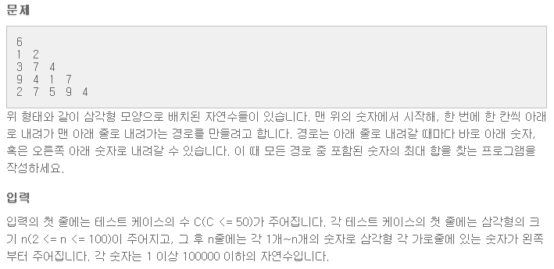
http://supercom.korea.ac.kr

Slide 3
http://supercom.korea.ac.kr
6
1
2
Ex) 다음과 같이 3x3 삼각형이 주어졌을때
총 4가지의 Path가 존재하며
그중 최대 값을 갖는 경로는 15이다
3
7
4
10
15
14
12

Slide 4
